Slide 1
BISERICA LUI HRITOS ŞI LEGEA
Studiul 12 pentru 21 iunie 2014

Slide 2
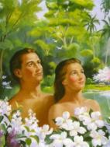
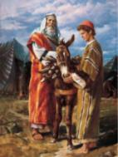
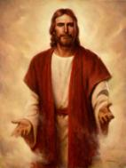
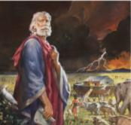
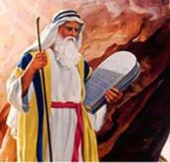
Cu toate că, dintr-un anumit punct de vedere, putem vorbi de “biserica lui Hristos” doar ca biserică fondată de Isus, ea poate avea un sens mai larg.
În această săptămână vom studia evoluţia „bisericii lui Hristos” pe parcursul întregii sale istorii, de la puritatea din Eden până la timpul sfârşitului.
BISERICA PURĂ
Adam
Avraam
Moise
Noe
Isus
BISERICA RĂMĂŞIŢEI

Slide 3
BISERICA LUI HRISTOS ÎN EDEN
“Domnul Dumnezeu a dat omului porunca aceasta: „Poţi să mănânci după plăcere din orice pom din grădină;dar din pomul cunoştinţei binelui şi răului să nu mănânci, căci în ziua în care vei mânca din el vei muri negreşit.”
(Geneza 2:16-17)
De ce Dumnezeu le-a dat lui Adam şi Evei o probă de loialitate?
Pomul interzis oferea “cunoştinţa binelui şi răului”. Aceasta este şi ţinta pe care, aşa cum spune Pavel, o are legea pentru noi (Romani 7:7)
A mânca din pom sau a încălca legea avea acelaşi rezultat: cunoaşterea practică a răului. Adică, PĂCATUL.
Adam şi Eva au fost creaţi ca agenţi morali liberi, capabili de a alege dacă Îl ascultă sau nu pe Dumnezeu, dacă Îl iubesc sau Îl resping.

Slide 4
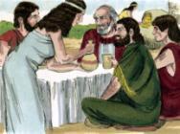
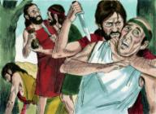
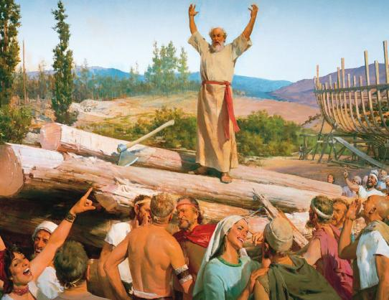
LUMEA ANTEDILUVIANĂ
“Domnul a văzut că răutatea omului era mare pe pământ şi că toate întocmirile gândurilor din inima lui erau îndreptate în fiecare zi numai spre rău.” (Geneza 6:5)
Cum a ajuns umanitatea într-o stare atât de deplorabilă?
Începând cu asasinarea lui Abel, oamenii considerau tot mai neînsemnate poruncile lui Dumnezeu.
Idolatria, furtul, adulterul, crimele etc. se extindeau cu rapiditate. Puţin câte puţin, cei care rămăseseră fideli lui Dumnezeu s-au unit cu cei infideli (Gen. 6:1-2).
Când Noe s-a născut, biserica lui Hristos mai era compusă doar din câteva persoane care încă îi erau fidele legii lui Dumnezeu.

Slide 5
“Pentru un timp, cele două clase au rămas separate. Neamul lui Cain, răspândindu-se din locul primei sale așezări, s-a întins peste câmpiile și văile unde locuiseră fiii lui Set, dar aceștia, pentru a scăpa de influența lor molipsitoare, s-au retras spre munți și acolo și-au făcut sălașurile. Cât timp a ținut această despărțire, ei au păstrat închinarea la Dumnezeu în toată curăția ei. Dar cu trecerea timpului ei s-au încumetat, puțin câte puțin, să se amestece cu locuitorii văilor. Această asociere a avut drept urmare rezultatele cele mai rele. „Fiii lui Dumnezeu au văzut că fetele oamenilor erau frumoase” (Geneza 6, 2). Fiii lui Set, atrași de frumusețea fiicelor urmașilor lui Cain, s-au făcut urâți Domnului, căsătorindu-se cu ele. Mulți dintre închinătorii lui Dumnezeu au fost târâți în păcat de către ispitele ce erau acum mereu înaintea lor și și-au pierdut caracterul lor deosebit, sfânt. Amestecându-se cu cei depravați, ei au ajuns asemenea lor în spirit și fapte; restricțiile poruncii a șaptea au fost nesocotite și ei „și-au luat neveste pe acelea pe care și le-au ales” (Geneza 6, 2). Copiii lui Set au urmat „calea lui Cain” (Iuda 11); ei și-au fixat gândul la belșugul și petrecerile lumești și au neglijat poruncile lui Dumnezeu. Oamenii „n-au căutat să păstreze pe Dumnezeu în cunoștința lor”; „ei s-au dedat la gânduri deșarte și inima lor fără pricepere s-a întunecat” (Romani 1, 21). De aceea, „Dumnezeu i-a lăsat în voia minții lor blestemate” (Ver 28). Păcatul s-a întins pe fața pământului asemenea unei lepre ucigătoare.”
E.G.W. (Patriarhi şi profeţi, pag 81)

Slide 6
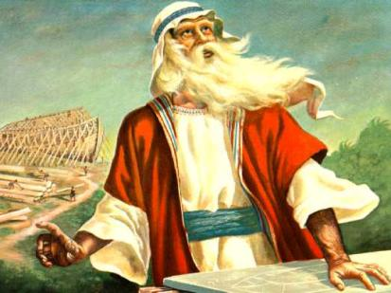
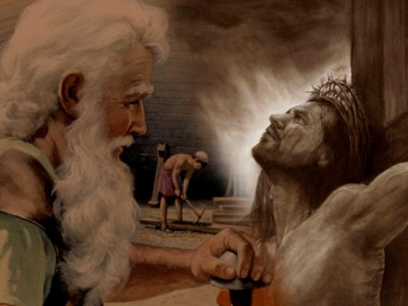
Lumea antediluviană
“Iată care sunt urmaşii lui Noe. Noe era un om neprihănit şi fără pată între cei din vremea lui: Noe umbla cu Dumnezeu.” (Geneza 6:9)
Ce caracteristici morale poseda Noe?
Om neprihănit.
Fără pată.
Umbla cu Dumnezeu.
Condiţia lui morală l-a salvat de la potop?
NU. Atât atunci, cât şi acum, numai harul divin poate salva o persoană de la condamnare: “Dar Noe a căpătat milă înaintea Domnului.” (Geneza 6:8)

Slide 7
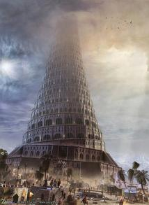
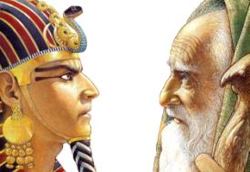
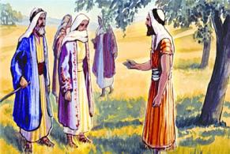
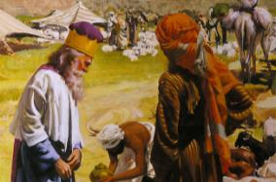
DUPĂ POTOP
“Şi au mai zis: „Haidem! să ne zidim o cetate şi un turn al cărui vârf să atingă cerul şi să ne facem un nume, ca să nu fim împrăştiaţi pe toată faţa pământului!” (Geneza 11:4)
După potop, oamenii au întârziat numai 100 de ani până să se răzvrătească în mod dechis împotriva lui Dumnezeu.
Când s-a născut Avram (292 de ani după potop), cunoaşterea adevăratului Dumnezeu şi a Legii Sale erau aproape uitate.
Cu toate acestea, principiile legii erau încă în inima umanităţii, aşa cum se poate vedea în cuvintele lui Faraon sau Abimelec (Gen. 12:18-19; 26:9-10). Mai erau câteva persoane care încă slujeau adevăratului Dumnezeu, precum Melhisedec (Gen. 14:18)

Slide 8
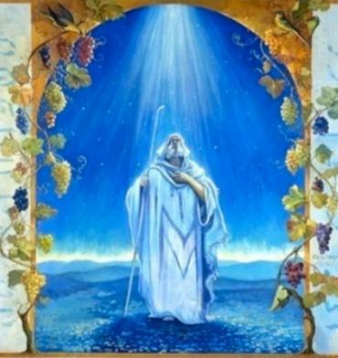
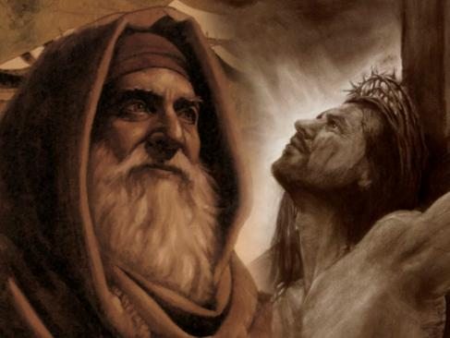
DUPĂ POTOP
“După aceste întâmplări, cuvântul Domnului a vorbit lui Avram într-o vedenie şi a zis: „Avrame, nu te teme; Eu sunt scutul tău şi răsplata ta cea foarte mare.” (Geneza 15:1)
Asemenea lui Noe, Dumnezeu şi-a revărsat harul peste Avram.
Ca rezultat, Avraam “a ascultat de porunca Mea şi a păzit ce i-am cerut, a păzit poruncile Mele, orânduirile Mele şi legile Mele.” (Gen. 26:5)
În ciuda greşelilor sale, Avraam era un om cu o credinţă adevărată şi, prin harul lui Dumnezeu, această credinţă i-a fost socotită ca neprihănire.

Slide 9
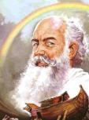
 | A | B | C | D | E
Adam | 130 | 800 | --- | 930 | 930 | Patriarh întreaga viaţă
Set | 105 | 807 | 800 | 112 | 912
Enoh | 90 | 815 | 807 | 98 | 905
Cainan | 70 | 840 | 815 | 95 | 910
Mahaleel | 75 | 830 | 840 | 55 | 895
Iared | 227 | 735 | 830 | 132 | 962
Enoc | 65 | 300 | --- | --- | 365 | A fost luat fără să vadă moartea
Matusala | 369 | 600 | 735 | 234 | 969 | Moare în anul potopului
Lameh | 182 | 595 | --- | --- | 777 | Moare cu 5 ani înaintea potopului
Noe | 500 | 100 | 600 | --- | --- | Supravieţuieşte potopului
 |  |  |  | 1656 |  | Ani până la potop
A = vârta pe care o are când i se naşte fiul/nepotul care va moşteni patriarhia
B = restul vieţii până la moarte
C = vârsta pe care o are când maore tatăl/bunicul şi începe să fie patriarh
D = anii de patriarhie
E = anii de viaţă

Slide 10
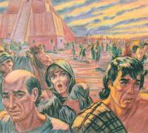
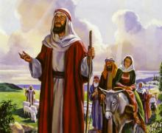
ANII NUMĂRAŢI DUPĂ POTOP
 | Sem | Arpacşad | Şelah | Eber | Peleg | Reu | Serug | Nahor | Terah
Naştere | -98 | 2 | 37 | 67 | 101 | 131 | 163 | 193 | 222
Moarte | 502 | 440 | 470 | 531 | 342 | 370 | 393 | 341 | 427

Slide 11
“Pentru un timp, urmașii lui Noe au continuat să locuiască prin munții unde s-a oprit corabia. Pe măsură însă ce numărul lor a crescut, apostazia a dus degrabă la despărțire. Aceia care au dorit să uite pe Creatorul lor și să lepede restrângerea adusă de Legea Sa simțeau o continuă plictiseală și supărare datorită învățăturii și exemplului semenilor lor temători de Dumnezeu și, după un timp, au hotărât să se separe de cei care se închinau lui Dumnezeu. Ca urmare au pornit spre câmpia Șinear, pe malurile fluviului Eufrat. Ei au fost atrași de frumusețea locului și fertilitatea solului și pe această câmpie s-au hotărât să-și facă sălașul.”
E.G.W. (Patriarhi şi profeţi pag. 118)

Slide 12
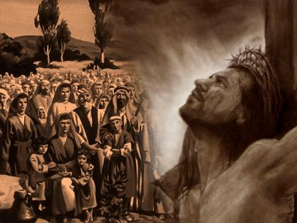
ISRAEL: BISERICA LUI HRISTOS
“Căci tu eşti un popor sfânt pentru Domnul Dumnezeul tău; Domnul Dumnezeul tău te-a ales, ca să fii un popor al Lui dintre toate popoarele de pe faţa pământului… De aceea păzeşte poruncile, legile şi rânduielile pe care ţi le dau azi şi împlineşte-le.” (Deuteronom 7:6, 11)
Ce înseamnă că Israel era un “popor sfânt”?
“Nu doar pentru că întreceţi la număr pe toate celelalte popoare S-a alipit Domnul de voi şi v-a ales... pentru că Domnul vă iubeşte…” (Deuteronom 7:7-8)
Israel era un popor pus deoparte pentru Dumnezeu, preoţi care ar fi trebuit să acţioneze ca şi ispravnici ai legii lui Dumnezeu.
La fel cum a făcut cu Adam, Noe şi Avraam, Dumnezeu – alături de porunca ascultării – şi-a revărsar harul peste Israel.

Slide 13
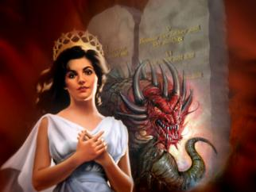
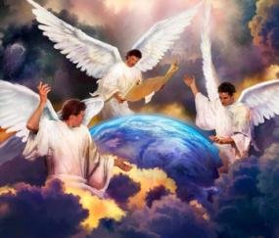
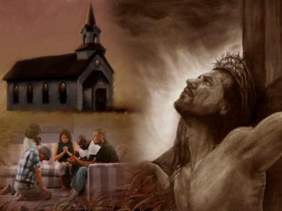
RĂMĂŞIŢA
“Şi balaurul, mâniat pe femeie, s-a dus să facă război cu rămăşiţa seminţei ei, care păzesc poruncile lui Dumnezeu şi ţin mărturia lui Isus Hristos.” (Apocalipsa12:17)
Asemenea unei ştafete, băţul de ştafetă (Promisiunea) a trecut de la Adam la Noe, de la Noe la Avraam, de la Avraam la Israel şi de la Israel la Hristos (Promisiunea).
Prin învierea Sa, Isus a depăşit „linia de sosire”, deoarece a distrus lanţul morţii. Acum, mulţumită puterii Duhului Sfânt, Hristos cel înviat împarte dreptatea Sa cu fiecare credincios.
Din nefericire, biserica fondată de Isus curând a apostaziat, iar Dumnezeu a chemat diferiţi credincioşi fideli de la Isus până în zilele noastre.

Slide 14
“Nu toata luma a luat pozitia alaturi de dusman si impotriva lui Dumnezeu. Nu toti au ajuns neloioali. Ramâne o ramasita care va ramane fidela lui Dumnezeu; deoarece Ioan scrie: “Aici este rabdarea sfintilor, care pazesc poruncile lui Dumnezeu si credinta lui Isus.”. Apocalipsa 14:12”
E.G.W. (Consejos para la iglesia,n.t. Sfaturi pentru biserică, cp. 2, pg. 69)

